Slide 1
DANA Report
토지 매입 의사결정 자동화 시스템
2026.06.28 | 정보사업4실 | 김단하

Slide 2
목차 Contents
01
분석 개요
분석 목표 · 데이터 개요
02
분석 내용
디테일 분석 · 시각화
03
결론
비즈니스 결론 · 액션 아이템
1

Slide 3
01 1. 분석 개요
1.1 분석 목표
💡 담당자마다 다른 기준으로 토지를 검토하는 비효율을 없애고, 데이터 기반의 일관된 필터링 시스템을 만들 수 있는가?
• 현재 토지 검토 프로세스는 월 평균 30건을 검토하지만 실제 매입으로 이어지는 건은 1~2건(매입 성공률 3~7%)에 불과하다. 담당자 1인이 토지 1건당 평균 3일을 투입(등기부
• 본 분석은 이 비효율을 해소하기 위해 다음 세 가지를 목표로 한다.
• 1. Rule-Based 적합도 점수 설계 — 가격상승률·인구증감률 가중합으로 단일 의사결정 점수 산출
• 2. 점수의 예측력 통계 검증 — Logistic Regression을 활용해 Rule 점수가 실제 가격 상승을 예측하는지 확인
• 3. 3-Model 비교를 통한 정보 요약력 평가 — Rule 점수가 원변수를 얼마나 잘 대리하는지 정량화
1.2 분석 대상 및 데이터
• > 변수 선정 배경: 실무에서 고려해야 할 변수(용적률, 공시지가, 미분양률, 접도조건 등)는 다수이나, 본 프로토타입은 API 수집 용이성과 핵심 변수 우선 검증 원칙에 따라 가
2

Slide 4
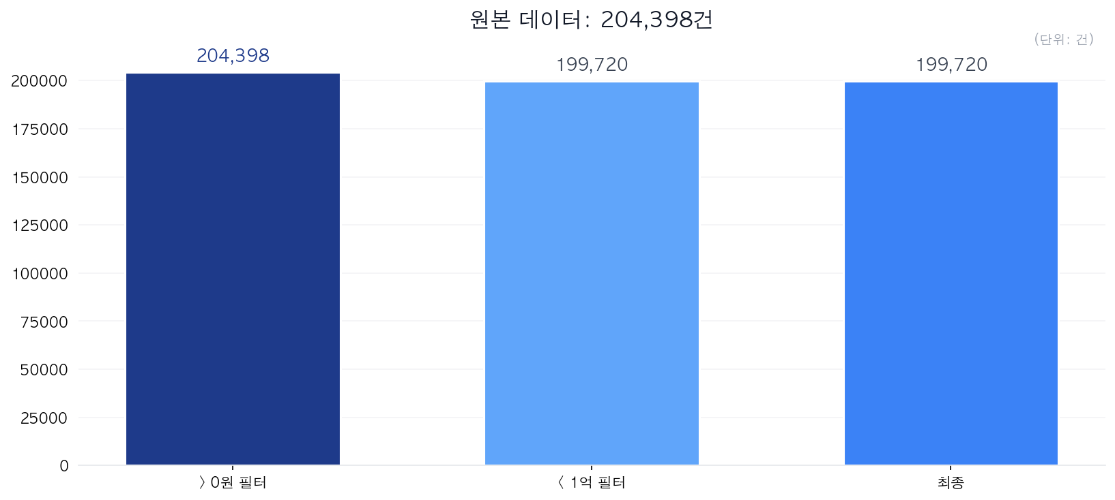
02 2.1 지역별 가격 변화 패턴 — 양극화가 심화되고 있다
💡 2021년 이후 수도권 핵심지와 지방 광역시 간 가격 경로가 완전히 분기되었다.
순위 | 지역 | 2021 평당가(만원) | 2024 평당가(만원) | 상승률 | 라벨
1위 | 부산 수영구 | 1,763 | 2,704 | ▲53.3% | 상승
2위 | 파주시 | 1,062 | 1,397 | ▲31.6% | 상승
3위 | 대구 수성구 | 1,517 | 1,992 | ▲31.3% | 상승
4위 | 인천 연수구 | 1,822 | 2,249 | ▲23.4% | 상승
5위 | 광주 남구 | 1,054 | 1,268 | ▲20.2% | 상승
3

Slide 5
02 2.2 Rule-Based 점수 설계 및 지역 등급 분류 — 단일 점수로 30개 지역의 옥석을 가린다
💡 도메인 경험 기반의 가중치(가격 50% : 인구 50%)를 적용한 단일 점수가 지역 필터링 도구로서 작동한다.
등급 | 지역수 | 해당 지역 | 의미
A | 0개 | — | 최우선 검토 대상 (현재 없음)
B | 4개 | 부산 수영구(74.2), 파주시(72.5), 대전 유성구(61.5), 인천 연수구(60.1) | 조건부 우선 검토
C | 5개 | 대구 수성구(54.9), 안양 동안구(52.6), 강남구(47.4), 세종시(43.6), 강동구(42.4) | 세부 검토 후 판단
D | 21개 | 광명시(2.4), 성남 분당구(16.8), 성동구(17.5) 외 18개 | 현재 시점 투자 보류
지역 | 가격점수 | 인구점수 | Rule점수 | 실제 상승 여부
부산 수영구 | 10.0 | 4.8 | 74.2 | ✅ 상승
파주시 | 6.6 | 7.9 | 72.5 | ✅ 상승
• 점수 설계 구조
• 정규화: 가격상승률·인구증감률을 각각 Min-Max Scaling (0~10점)
• 가중합: `Rule Score = (price_score × 0.5 + pop_score × 0.5) × 10` → 0~100점
• 등급 체계: A(80점 이상) / B(60~79점) / C(40~59점) / D(40점 미만)
• 지역별 Rule 점수 및 등급 현황
4

Slide 6
감사합니다
Thank You
정보사업4실 | 김단하 | 2026.06.28

